Slide 1

Курсовой проект по дисциплине
«Программная инженерия»
PUZZLE
Выполнили:
Обучающиеся группы
6413-020302D
Гижевская В.Д.
Николаев О.В.
Автоматизированная система
«Игра «PUZZLE».
Руководитель:
Доцент кафедры ПС
Зеленко Л.С
Самара 2021
1

Slide 2
Цель и задачи
Разработать автоматизированную систему для игры в «PUZZLE» с функциями администратора
рассмотреть основные понятия предметной области
рассмотреть системы-аналоги
построить диаграмму объектов предметной области
Произвести анализ предметной области
01
составить спецификацию требований
разработать прототип интерфейса
разработать UML-проект системы
Спроектировать систему
02
разработать систему в соответствии со спецификацией требований
проверить работоспособность системы на наборе тестов
Реализовать систему
03
2

Slide 3
АНАЛИЗ
ПРЕДМЕТНОЙ
ОБЛАСТИ
Анализ предметной области
3

Slide 4

Описание предметной области
Пазл (или мозаика)
– это игра-головоломка, в которой необходимо собрать одну картинку из множества фрагментов различной формы. Слово "пазл" переводится с английского как "загадка" или "головоломка".
4

Slide 5
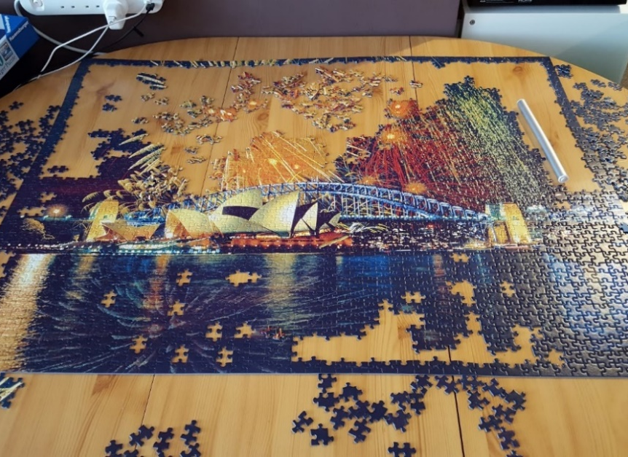

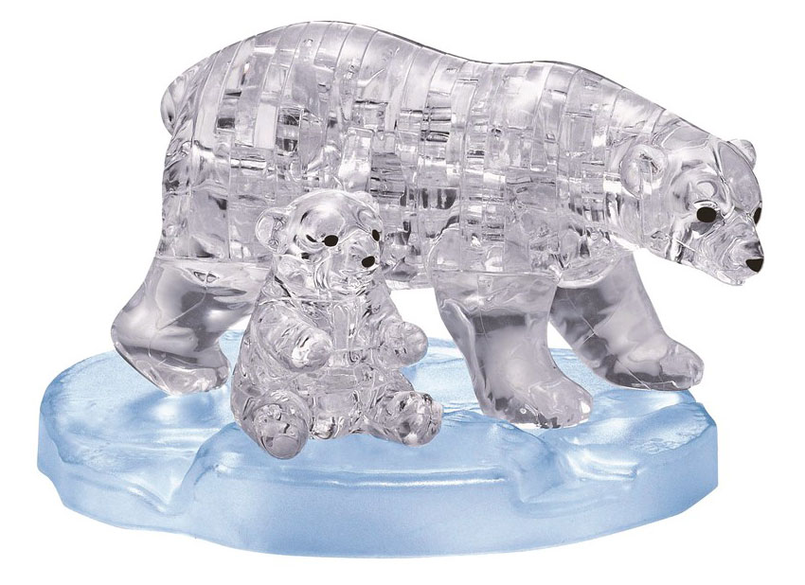
Описание предметной области
Пазл из 2000 деталей
Пазл из дерева
3D пазл
5

Slide 6
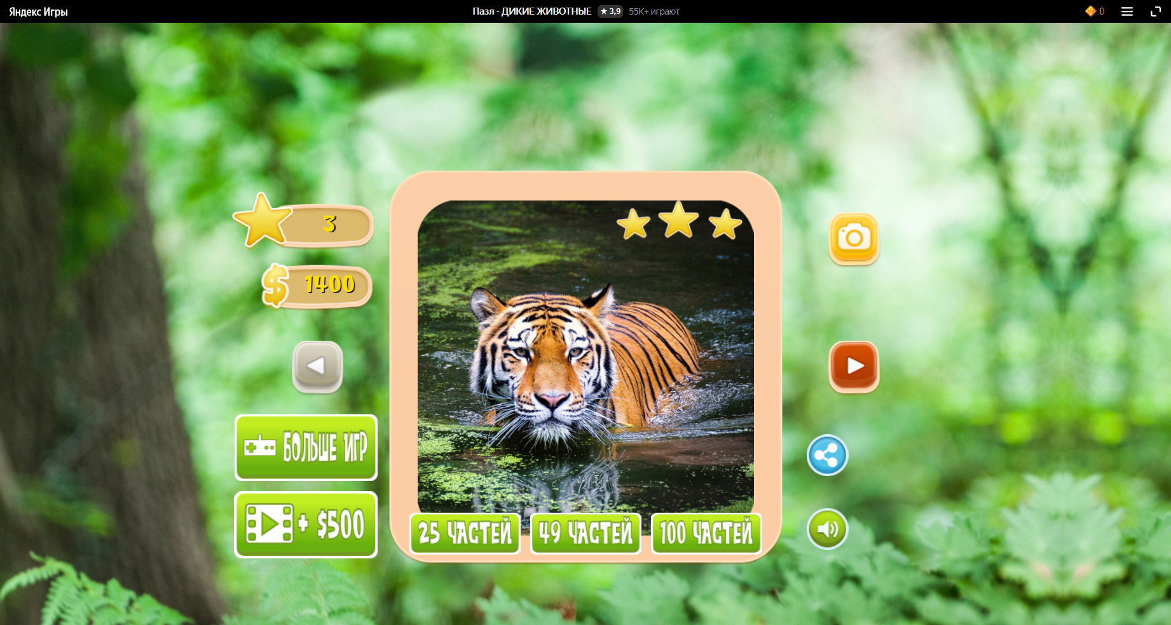
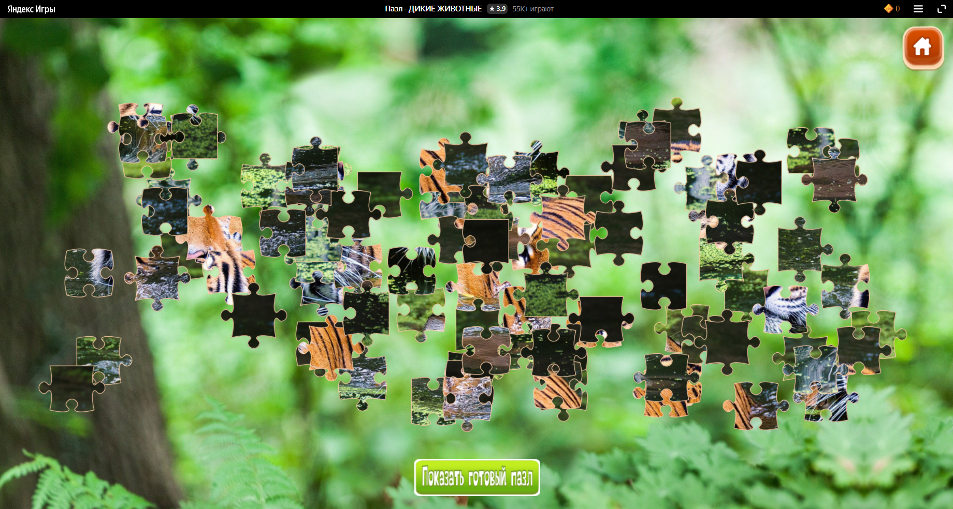
Описание систем-аналогов
«Пазл – ДИКИЕ ЖИВОТНЫЕ»
Достоинства:
понятный интерфейс;
возможность создания собственного пазла;
разбиение картинки на разное количество деталей;
возможность посмотреть полную картинку;
ненавязчивое звуковое и музыкальное сопровождение.
Недостатки:
отсутствие подсказок;
наложение пазлов друг на друга;
маленькое количество картинок;
отсутствие рейтинга;
отсутствие счёта времени;
ограниченное игровое поле.
6

Slide 7
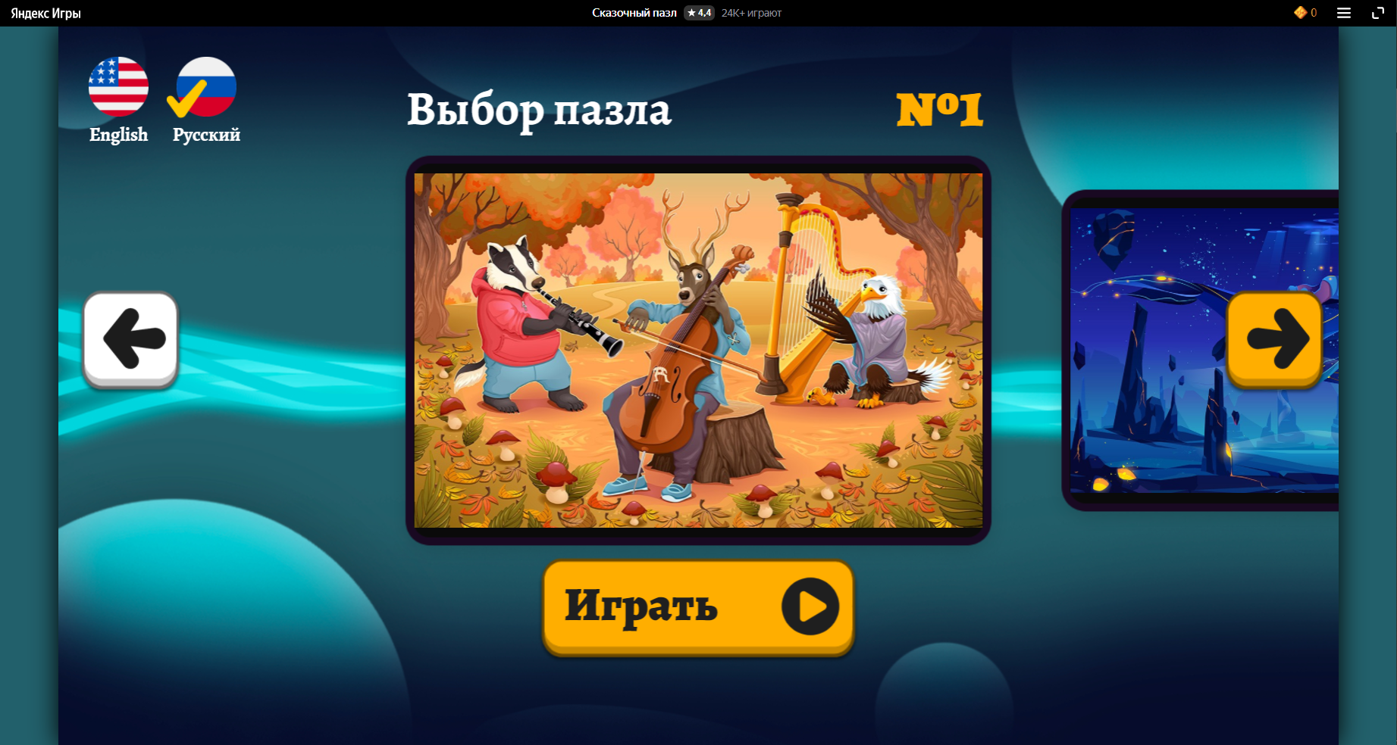
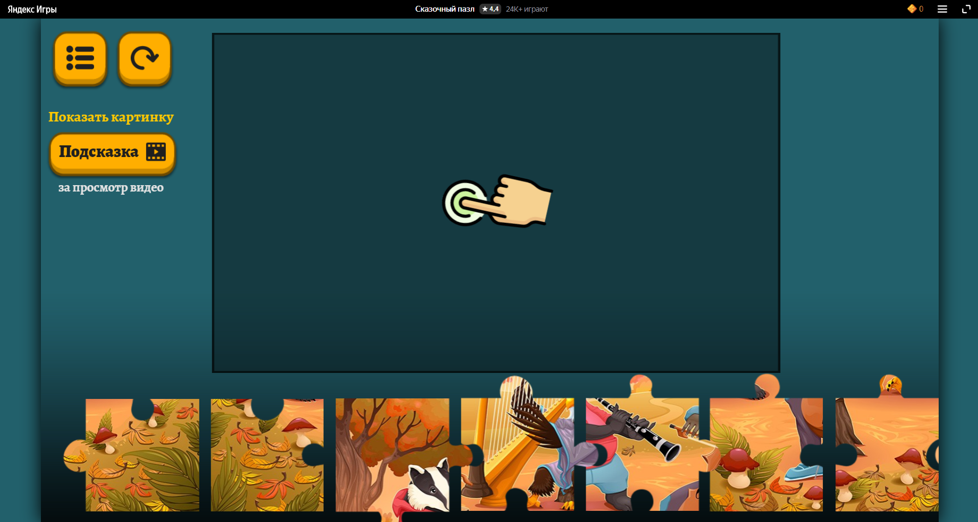
Описание систем-аналогов
«Сказочный пазл»
Достоинства:
понятный интерфейс;
возможность выбрать язык программы;
возможность посмотреть полную картинку;
разнообразие интересных картинок.
Недостатки:
отсутствие выбора желаемой картинки;
отсутствие выбора уровня сложности;
отсутствие подсказок;
отсутствие счёта времени;
наложение пазлов друг на друга;
агрессивное звуковое сопровождение;
отсутствие рейтинга;
ограниченное игровое поле.
7

Slide 8
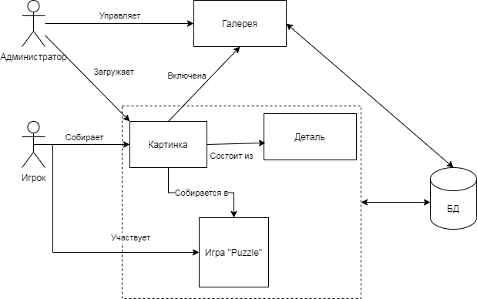
Диаграмма объектов предметной области
8

Slide 9
ПРОЕКТИРО-
ВАНИЕ
СИСТЕМЫ
Проектирование системы
9

Slide 10
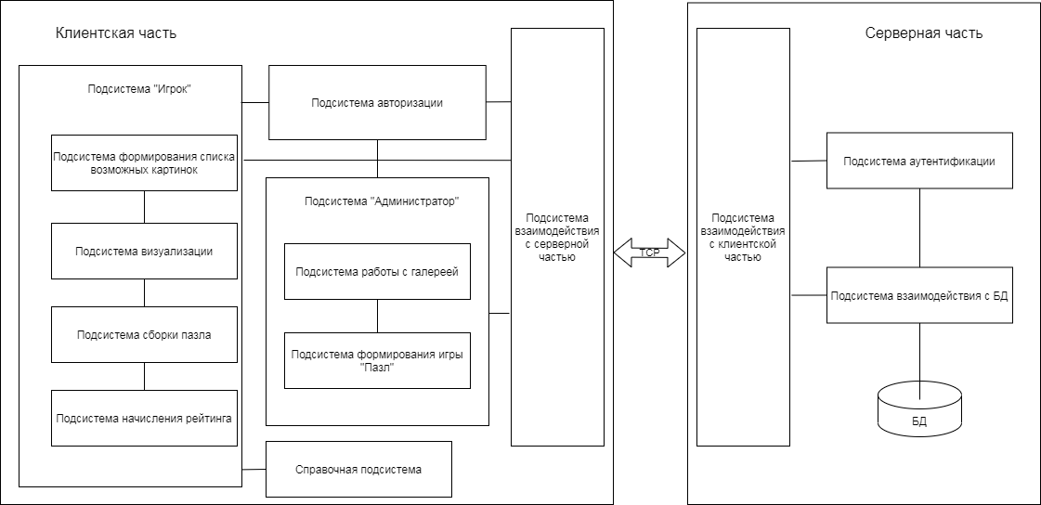
Структурная схема системы
10

Slide 11
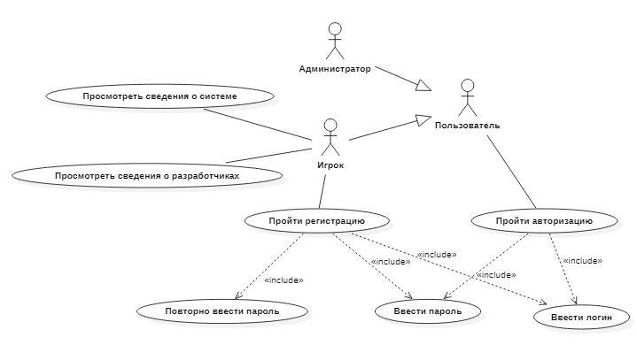
Диаграмма вариантов использования
Пользователь
11

Slide 12
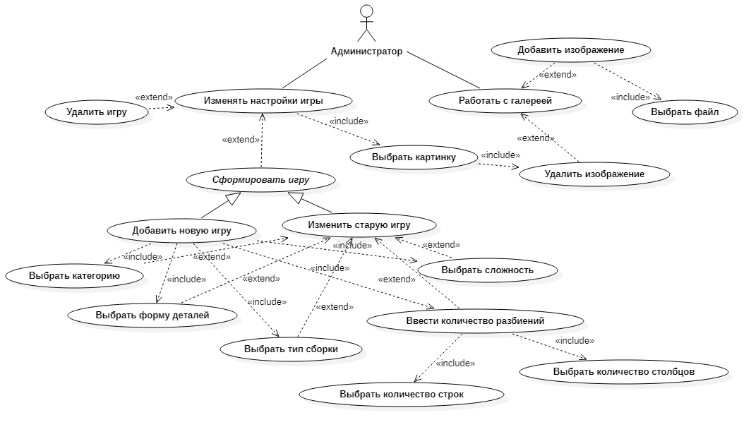
Диаграмма вариантов использования
Администратор
12

Slide 13
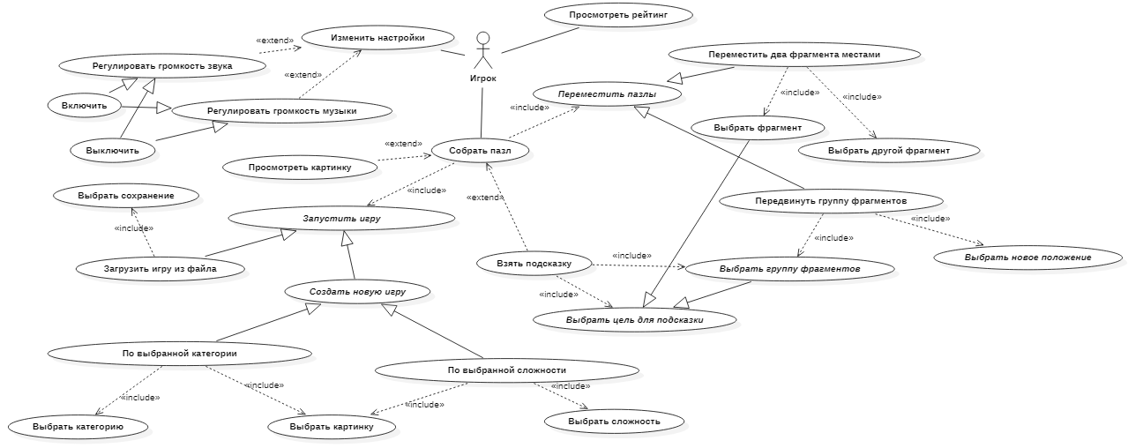
Диаграмма вариантов использования
Игрок
13

Slide 14
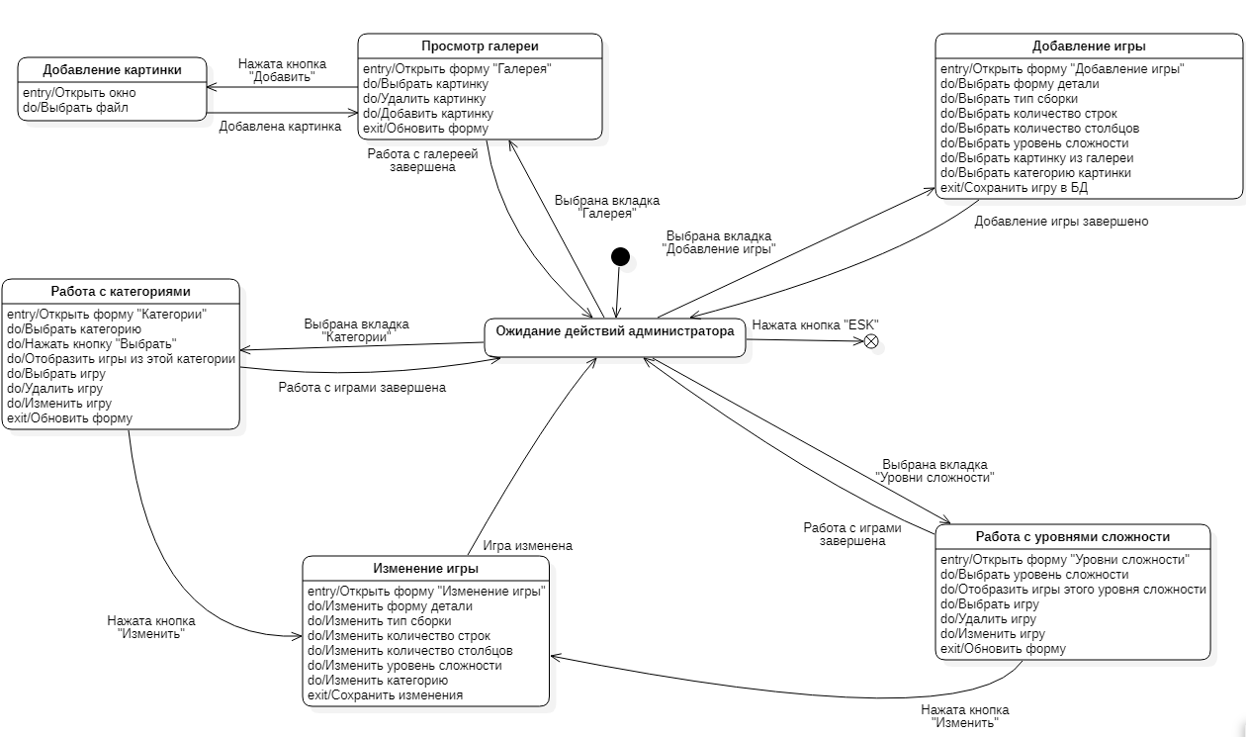
Диаграмма состояний
Администратор
14

Slide 15
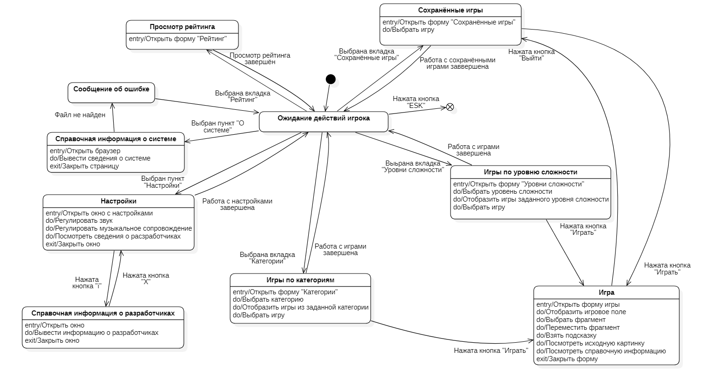
Диаграмма состояний
Игрок
15

Slide 16





Выбор комплекса программных средств
Операционная система
Язык программирования
Windows 10
C#
СУБД
MySQL 8.0
Среда разработки
Программная платформа
Visual Studio 2022
.NET 6.0
16

Slide 17
РЕАЛИЗАЦИЯ
СИСТЕМЫ
Реализация системы
17

Slide 18
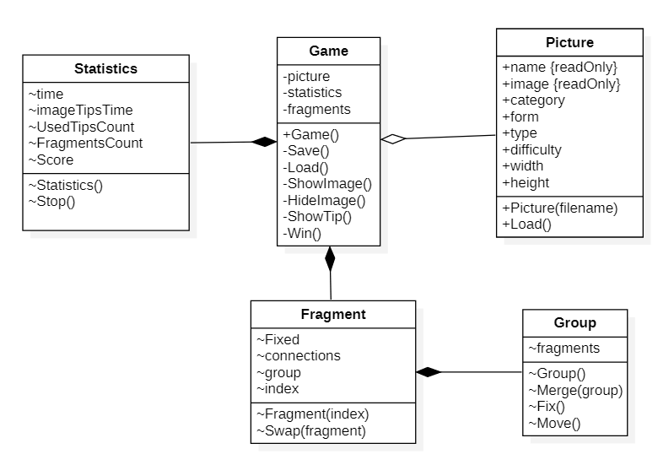
Диаграмма классов
18

Slide 19
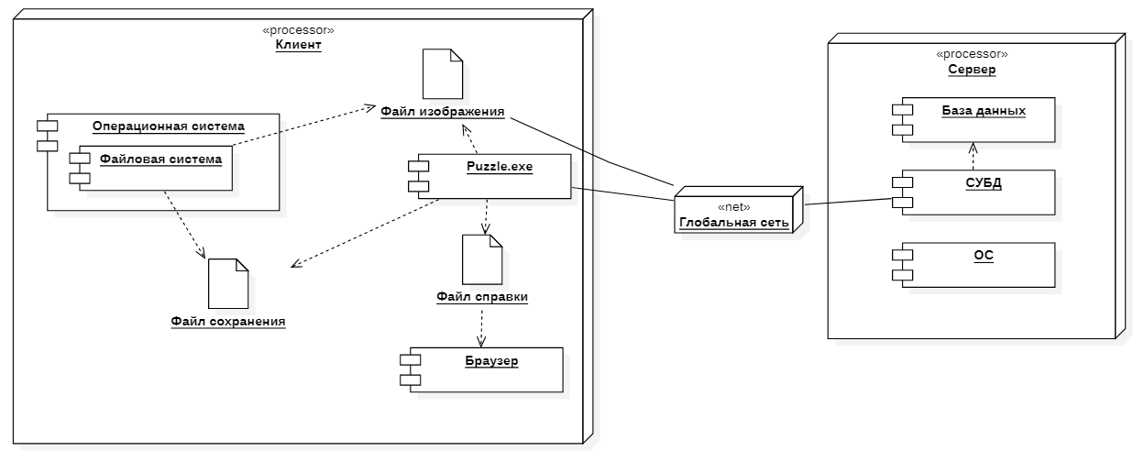
Диаграмма развёртывания
19

Slide 20
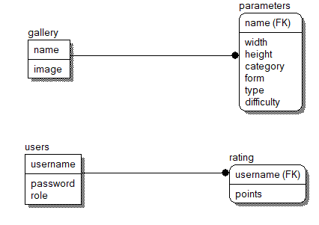
Физическая модель БД
20

Slide 21
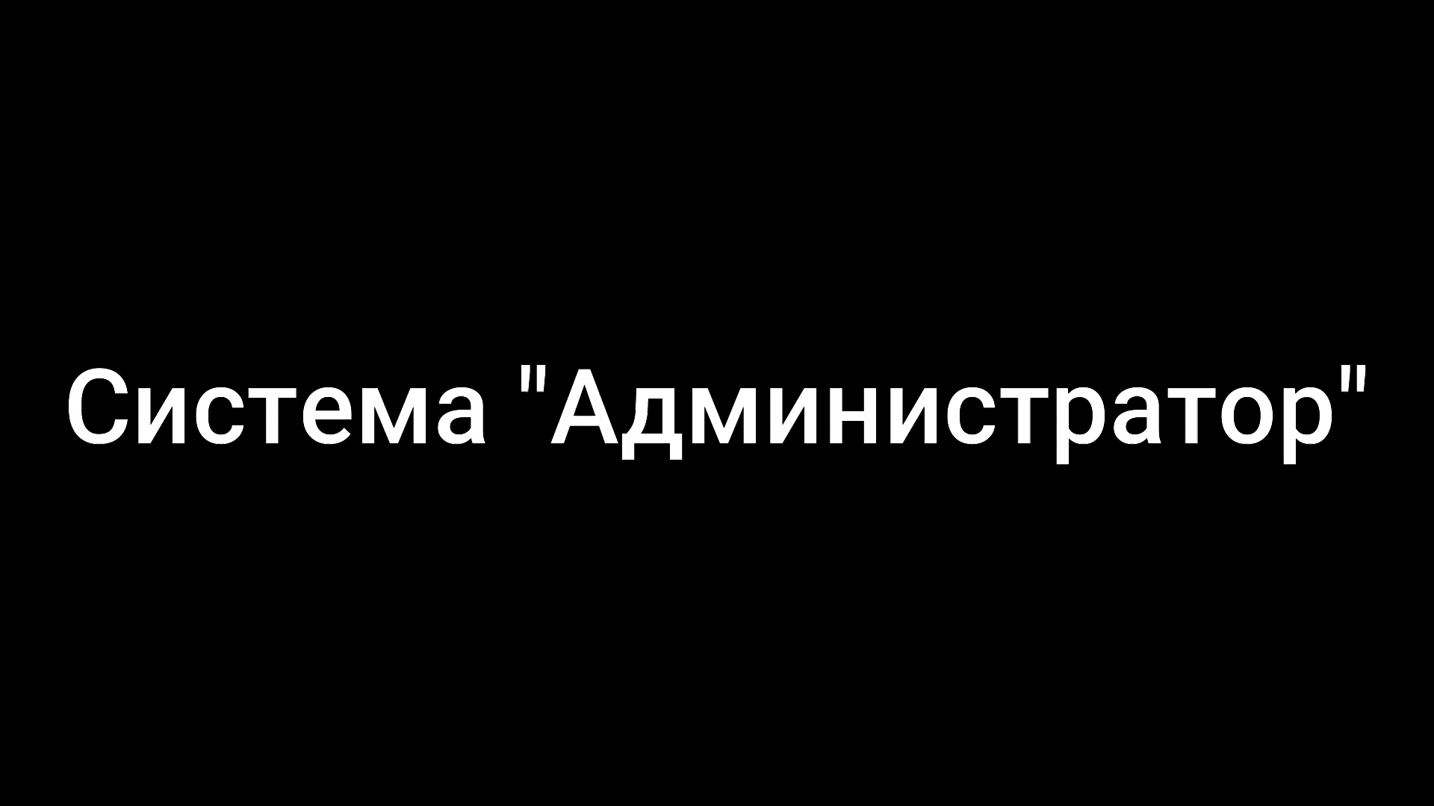
Демонстрация работы системы
21

Slide 22
Итоги работы
рассмотрены основные понятия предметной области и системы-аналоги, построена диаграмма объектов предметной области
03
02
составлена спецификация требований, разработаны прототипы интерфейса и UML-проект системы
01
разработана система в соответствии со спецификацией требований, проверена работоспособность системы
22

Slide 23
СПАСИБО
ЗА
ВНИМАНИЕ
СПАСИБО ЗА ВНИМАНИЕ
23

